Slide 1
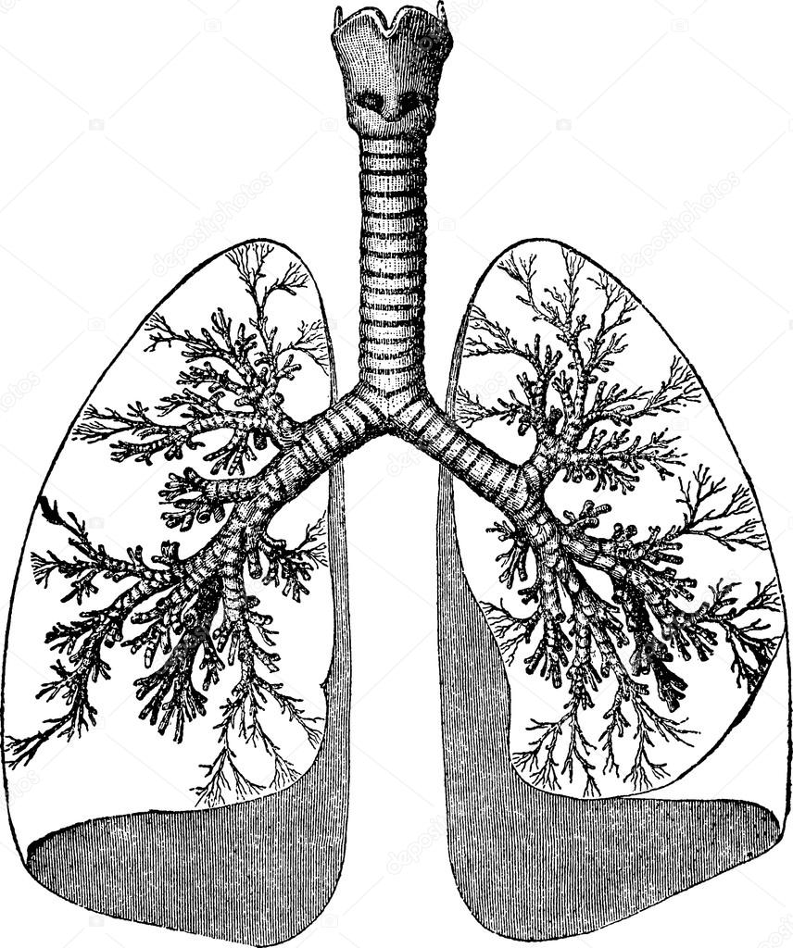
Talleres integrados iii
Diagnóstico por imagen. neumología.
Sofía Fernández Méndez (expediente 1229). Grupo 1-2.
Hospital universitario san juan de alicante
APROBADO POR DR. GUTIÉRREZ Y DR. JOVER

Slide 2
Caso clínico
Varón de 78 años que acude a urgencias por hemoptisis, fiebre no termometrada y MEG.
No RAM conocidas. HTA. No DLP. No DM. Exfumador 100 años/paquete de consumo acumulado.
AP: EPOC tipo bronquitis crónica muy grave con múltiples ingresos por exacerbación. En seguimiento en consultas externas de Neumología por insuficiencia respiratoria crónica en tratamiento con oxigeno domiciliario 24h a 3Lpm desde 2012. En 2019 ingreso prolongado por bronconeumonía. Cardiopatía isquémica crónica grave. IAM hace 18 años. FA crónica tratada con anticoagulantes. ACV isquémico (agosto 2018). Estenosis uretral con uretrostomía perineal con ITUs de repetición. Claudicación intermitente. Enfermedad diverticular del colon. Hiperuricemia. Hernia inguinal.

Slide 3
CASO CLÍNICO
IQX: RTU prostática. Ureotrostomía perineal (2001)
Situación basal: independiente para ABVD limitado por su insuficiencia respiratoria crónica. Disnea basal II-III (escala mMRC)
Tratamiento: furosemida, acenocumarol, bromazepam, diazepam, amitriptilina, budesonida, fentanilo, fosfomicina, tamsulosina, metamizol, bromuro de ipratropio-salbutamol
Exploración física:
Sat 94% con oxígeno TA 119/81mmHg FC 109 lpm Tª 37.3ºC
Consciente, orientado, normocoloreado, normohidratado. REG.
Eupneico. AC rítmico, sin soplos. AP murmullo vesicular conservado. Roncus difusos en ambos hemitórax.
Abdomen blando, depresible, no se palpan masas ni megalias.
MMII sin edemas ni signos de TVP.
No focalidad neurológica ni rigidez de nuca. Glasgow 15

Slide 4
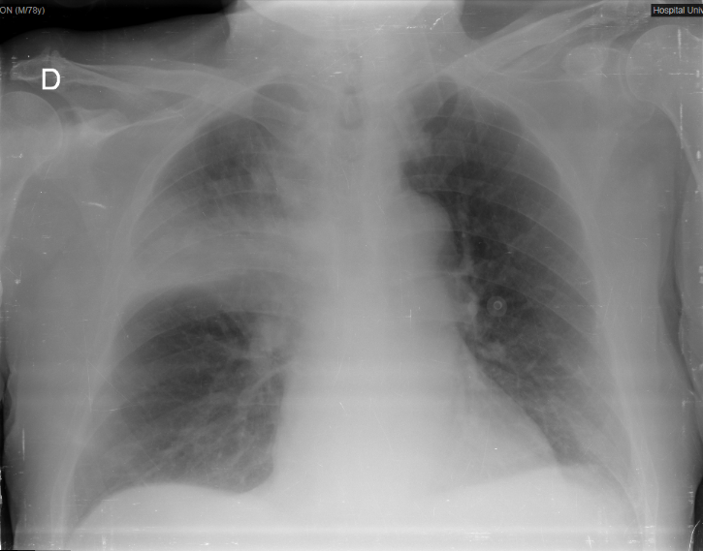
exploración
Exploraciones complementarias:
Analítica sanguínea. Neutrofilia (71.8%), Linfocitopenia (1.15x10^9), Hematíes 3.7x10^12, Hemoglobina 11.6g/dL, Hematocrito 34.2%, Tiempo de Protrombina 38seg, Indice Quick 21%, INR 3.3, APTT 40.8 seg, hiperglucemia (127 mg/dL), hipopotasemia (3.30mmol/L), PCR elevada (25mg/dL)
Rx tórax. Técnica deficiente. Condensación alveolar
en LSD que delimita cisura.
Hemocultivo. Negativo.
Antigenuria para Legionella y Neumococo.
Negativo.
ECG. FA 90 lpm

Slide 5
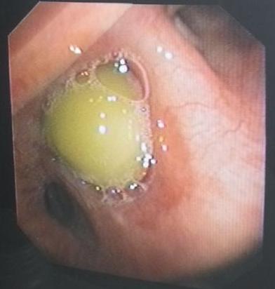
exploración
- Broncoscopia. Se observa tumoración de coloración verdosa en arbol bronquial derecho con una superficie rugosa y otra lisa. A su alrededor supuran secreciones purulentas, que se aspiran. Resto del arbol con mucosa rosácea, con aumento de relieves longitudinales y orificios glandulares.
Se procede a la extracción del cuerpo extraño y a su biopsia.
Se remiten muestras a microbiogía y anatomía patológica.
Cultivo de BAS y CTT. Negativos.
Tinción de Ziehl-Neelsen. Negativo.
El resultado de la biopsia revela cuatro fragmentos
que en conjunto miden 0,4x0,3x0,1 cm. El diagnóstico
histopatológico es de detritus con restos inflamatorios.
El cuerpo extraño se identifica como guisante.

Slide 6
Resolución del caso
DIAGNÓSTICO: NEUMONÍA LÓBULO SUPERIOR DERECHO por CUERPO EXTRAÑO (GUISANTE) EN BRONQUIO LOBAR SUPERIOR DERECHO
Tras la extracción del cuerpo extraño se instaura tratamiento antibiótico con amoxicilina/ácido clavulánico con respuesta favorable. Se solicita TAC de manera ambulatoria para valorar posibles lesiones residuales y se da el alta.

